Slide 1
Syndrome pyramidal
Presenté par :dr reguig

Slide 2
Définition:
C’est l’ensemble des symptômes apparus après une interruption totale ou partielle de la voie pyramidal qui est le support de la motricité volontaire.
Pour exécuter un mouvements volontaire bous avons besoin de deux neurones ;un neurone centrale qui contrôle le neurone périphérique et un neurone périphérique qui est le support de la motricité.

Slide 3
Rappel anatomique (la voie pyramidal)
Origine central de la voie pyramidal:
Le faisceau pyramidal prend naissance dans les cellules pyramidales de Betz située dans la circonvolution frontale ascendante(aire 4 de brodmann) ou (gyrus précentral) en avant de sillon de Rolondo.
Accessoirement: les différents fibres proviennent de l’aire 6 pré-motrice

Slide 4
Représentation somatotopique du cortex moteur primaire
Il existe une organisation somatotopique du cortex moteur.
Chaque partie du corps est représentée dans le cortex cérébral par une zone bien précise.
Et la stimulation électrique d’un point quelconque de l’aire motrice primaire entraine la contraction d’un group musculaire spécifique
Et dessine un homunculus qui s’appel l’homunculus de penfield

Slide 5
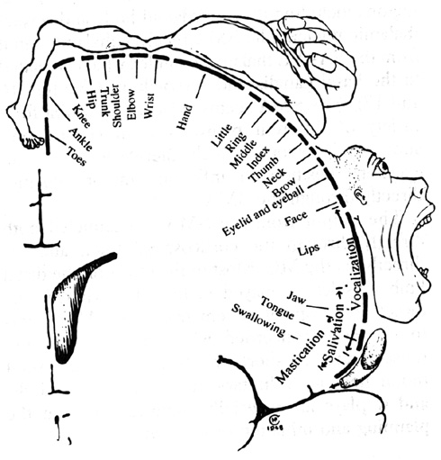
L’homunculus de penfield

Slide 6
L’homunculus de penfield
Le pied :situé dans le lobule para-central
Le membre superieur: occupe la partie moyenne de la frontal ascendante .
Le cou et la face: au niveau du 1/3 inferieur et a l’opercule rolondique.

Slide 7
Le trajet du faisceau pyarmidal:
Le faisceau pyramidal descend de la frontale ascendante ;au niveau du centre ovale les fibres commence a se rassembler progressivement sous forme d’un éventail et gardent la même systématisation.
Au niveau de la capsule interne tous les fibres du faisceau pyramidal sont rassemblées au niveau du genou de la capsule interne .
D’où certaines fibre porte le nom de faisceau géniculé ou cortico-nucleaire qui va se dirigent vers les noyaux du nerfs crâniens.

Slide 8
Le trajet du faisceau pyarmidal
Au niveau du pied du pédoncule cérébral: qlq fibres de fx géniculé croisent et destiné vers les noyau du nerf III ,IV.
Au niveau du pied de la protubérance: qlq fibres de fx géniculé croisent et destiné vers les nx du V,VI,VII.
Au niveau du bulbe supérieur:le reste du fx géniculé croisent et se dirigent vers les nx du IX,X,XI,XII.

Slide 9
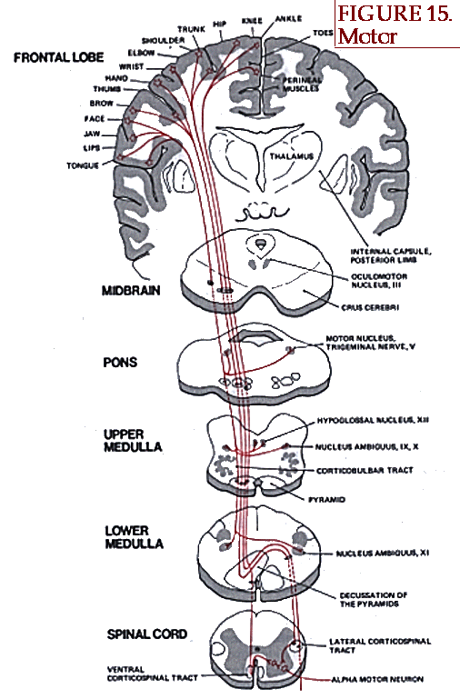
La voie pyramidale
Pédoncules cérébraux
Protubérance
TC
Bulbe (haut)
Bulbe (bas)
décussation
ME

Slide 10
Le trajet du faisceau pyarmidal
Le faisceaux pyramidal continuent leur trajet;
Au niveau du bulbe inferieur 70 a 90% du fx pyramidale se décusse et il s’appel le faisceau pyramidal croisé latéral.
Alors le reste de fx( 10%) reste médiane et s’appel le fx pyramidal direct.
Les terminaison de fx pyramidal:
Le fx géniculé se termine au niveau du nx moteur des nerfs crâniens.

Slide 11
Le trajet du faisceau pyarmidal:
Le fx croisé se termine dans la partie latéral de la corne antérieur
Le fx direct : descend dans la partie interne du cordon antérieur ,puis se croise pour se termine dans la corne antérieur opposé.

Slide 12
La semiologie:
Ces signes sont:
Déficit moteur
Modification du tonus
Modification des réflexes tendineux
Modification des réflexes cutanés
Syncinésies

Slide 13
La semiologie:
A)le déficit moteur: allant de la simple faiblesse musculaire jusqu’à la paralysie complète.
Au niveau du membre supérieur :prédomine au niveau du allongeur .
Au niveau du membre inferieur: prédomine au niveau du raccourceur.
Au niveau de la face: la paralysie intéresse l’étage inferieur

Slide 14
A)le déficit moteur :
Methode d’examen:
Au niveau du membre superieur:
a l’aide de l’epreuv de barré: les MS tendue en avant en supination.
En cas de faiblesse: une chute progressive d’un membre parfois une simple tendance a la pronation.
La main creuse de garcin:avant bras flechis verticalement ;on demande au patient d’ecarter fortement les doight ;

Slide 15
A)le déficit moteur :
Et donc a l’état pathologique :le premier métacarpien se porte en adduction et en légère flexion et la paume prend un aspect excavé avec fléchissement des doigts ;C A D on observe que la main se creuse progressivement.

Slide 16
A)le déficit moteur:
B) au niveau du membre inferieur:
L’épreuve de mingazini: patient couché sur le dos, les cuises fléchies, les jambes maintenues a l’horizontale.
En cas de faiblesse: on remarque une chute unilatéral.
signe de Barré:(patient en DV, jambes fléchies à 90°: chute progressive de la jambe signe le déficit)

Slide 17
B)modification du tonus
Définition du tonus: c’est l’état permanent de tension qui s’exerce sur les muscles.
Méthode d’examen:
Au niveau du membre supérieur: au demande au sujet de ne rien faire ;et on pratique des mouvements de flexion-extension passive ou prono-suppination passive.
Au niveau du membre inferieur :on étudier le balllant,on pratique une rotation passive alterné de la hanche.

Slide 18
B)modification du tonus:
En cas d’atteinte pyramidal:
Au stade de la paralysie flasque: si la lésion est aigue et récente ;a ce stade on a une hypotonie.
Au stade de la paralysie spastique: on a une hypertonie spastique

Slide 19
B)modification du tonus:
Hypertonie Prédomine sur les fléchisseurs au membre supérieur et sur les extenseurs au membre
inférieur. S’accentue à la station debout et à l’effort.
Postures:
MS en adduction, bras en rotation interne,coude et poignet en légère flexion.
MI: jambe en extension et pied en varus, hanche en adduction.
Avec une Démarche fauchante .

Slide 20
c)Modification des reflexes tendineux:
Au stade de la paralysie flasque : les ROT sont abolis
Au stade de la spasticité: les reflexes devient:
Vifs
Polycinétique
Diffusés
clonis

Slide 21
c)Modification des reflexes cutanés:
1. Réflexe cutané plantaire (S1-S2) : le signe de Babinski:
Seul signe réellement spécifique d’atteinte pyramidale.
Extension lente, “majestueuse” du gros orteil
Parfois abduction des autres orteils (Dupré)
Lors de la recherche du réflexe cutané plantaire qui normalement entraîne une flexion des orteils
Technique rigoureuse :
Stimulation du bord externe de la plante du pied allant du talon vers la base du gros du gros orteil

Slide 22
c)Modification des reflexes cutanés:
2)signe d’HOFFMAN:
relâchement brusque d'une flexion forcée de l'index entraine la flexion des autres doigts.
3)RCA :l’effleurement au dessus, au niveau et au dessous de l’ombilic de façon bilatéral entraine une attraction de l’ombilic par brève contraction de la paroi abdominal; a l’état pathologique aboli.

Slide 23
c)Modification des reflexes cutanés:
4)reflexe crémasterien: on le recherche par la stimulation du tiers supérieur et antero-medial de la cuisse, remontant ver la région inguinal
A l’état normal il ya une élévation du testicule du cote de la stimulation par la contraction du muscle cremaster. alors que a l’état pathologique ce reflexe est aboli.

Slide 24
d)Les syncinesies:
Syncinésies globales: exagération de l’hypertonie de tout un membre ou de tout un hémicorps à l’occasion d’un mouvement
volontaire.
Syncinésies de coordination: mouvements se produisant dans un territoire paralysé à l’occasion de mouvements volontaires exécutés dans un autre territoire.

